Slide 1
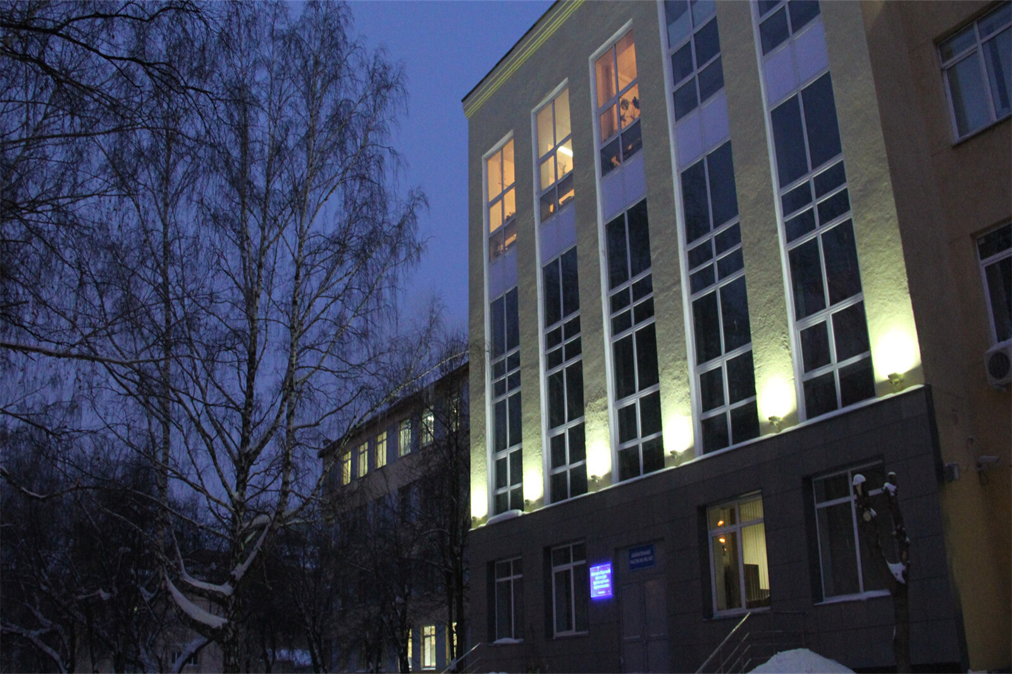

МИНИСТЕРСТВО ОБРАЗОВАНИЯ И МОЛОДЕЖНОЙ ПОЛИТИКИ СВЕРДЛОВСКОЙ ОБЛАСТИ
ГАПОУ СО «ЕКАТЕРИНБУРГСКИЙ КОЛЛЕДЖ ТРАНСПОРТНОГО СТРОИТЕЛЬСТВА»
Разработка мобильного приложения
«Информация о книге»
Работу выполнил: Высоцкий М.И
Руководитель: Мирошниченко Г.В
Группа: Пр-32

Slide 2
О разработке
Приложение предназначено для поиска книг по уникальному номеру ISBN
ПОИСК
По ISBN
Данные запрашиваются через Open Library API, отображаются пользователю и сохраняются локально
ХРАНЕНИЕ
JSON и Room
· Добавление
· Изменение
· Удаление
2

Slide 3
Цели и задачи проекта
Цель — создать мобильное приложение для поиска и хранения информации о книгах
01
Изучить Open Library API и способ поиска по ISBN
02
Создать экран приветствия и авторизации с проверкой пустых полей
03
Реализовать форму ввода ISBN и получение данных из API
04
Сохранять данные пользователя через SharedPreferences, книги в Room
05
Добавить просмотр, редактирование и удаление сохранённых записей
3

Slide 4
Функциональные характеристики
АВТОРИЗАЦИЯ
ПОИСК КНИГИ
Приветственный экран и проверка заполнения полей.
Ввод ISBN и запрос сведений через Open Library API.
СОХРАНЕНИЕ
КАТАЛОГ
Хранение пользовательских данных в SharedPreferences.
Список книг с возможностью добавления, редактирования и удаления.
4

Slide 5
Используемые инструменты
KOTLIN
OPEN LIBRARY API
JSON
Язык разработки Android-приложения
Источник информации о книгах
Преобразование JSON в объекты и обратно
ROOM
SHAREDPREFERENCES
VOLLEY
Локальная база данных книг
Сохранение информации о пользователе
HTTP-запросы к API
5

Slide 6


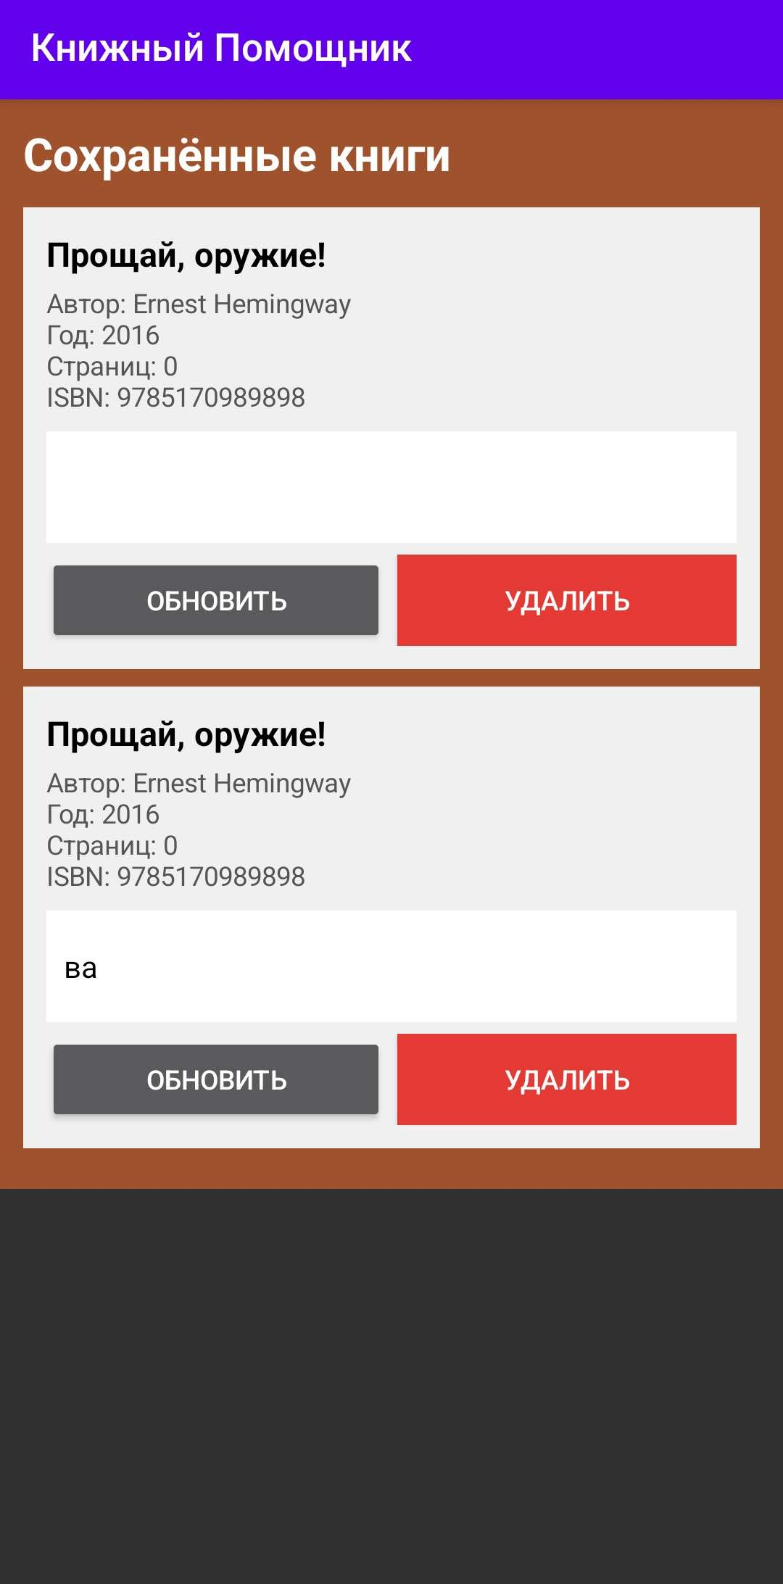
Основные экраны приложения
6

Slide 7
Принцип работы приложения
Ввод ISBN
API-запрос
JSON-ответ
Сохранение
Пользователь вводит номер книги.
→
Приложение обращается к Open Library.
→
Полученные данные преобразуются в объект.
→
Книга записывается в локальную базу Room.
SharedPreferences хранит сведения о пользователе, а Room обеспечивает сохранение и управление книгами.
7

Slide 8
Результат и перспективы разработки
ОЖИДАЕМЫЙ РЕЗУЛЬТАТ
ВОЗМОЖНОЕ РАЗВИТИЕ
Мобильное приложение позволяет находить сведения о книге по ISBN и сохранять найденные записи для дальнейшего использования.
• Поиск по названию и автору
• Обложки книг
• Фильтрация и сортировка
• Улучшение оформления
Спасибо за внимание!
8

